Slide 1

Android Studio
#6
Android Studio
“ How do we publish our app to the Play Store?
What challenges await us? ”

Slide 2
INNEHÅLLSFÖRTECKNING
01
03
02
04
Översikt
Sign for Release
Google Play Recommendations
Uppgifter & Övningar

Slide 3
01
ÖVERSIKT

Slide 4

Produkt = REDO
Lansering

Slide 5

Lansering?
Varför en lektion på detta?
Rekommendationer
Icon?
Packaging?
Project Signing?
Manifest.xml?
Cleaning?
Logging?

Slide 6


Frågor?

Slide 7
02
Google Play
Recommendations

Slide 8
Main Tasks
For Release

Slide 9
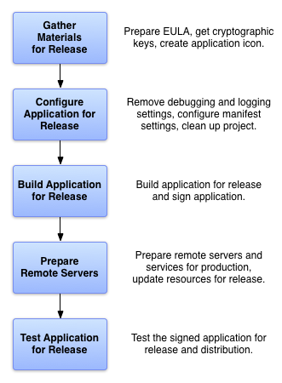

Slide 10
ICON (Ikon)
Rekommendationer

Slide 11
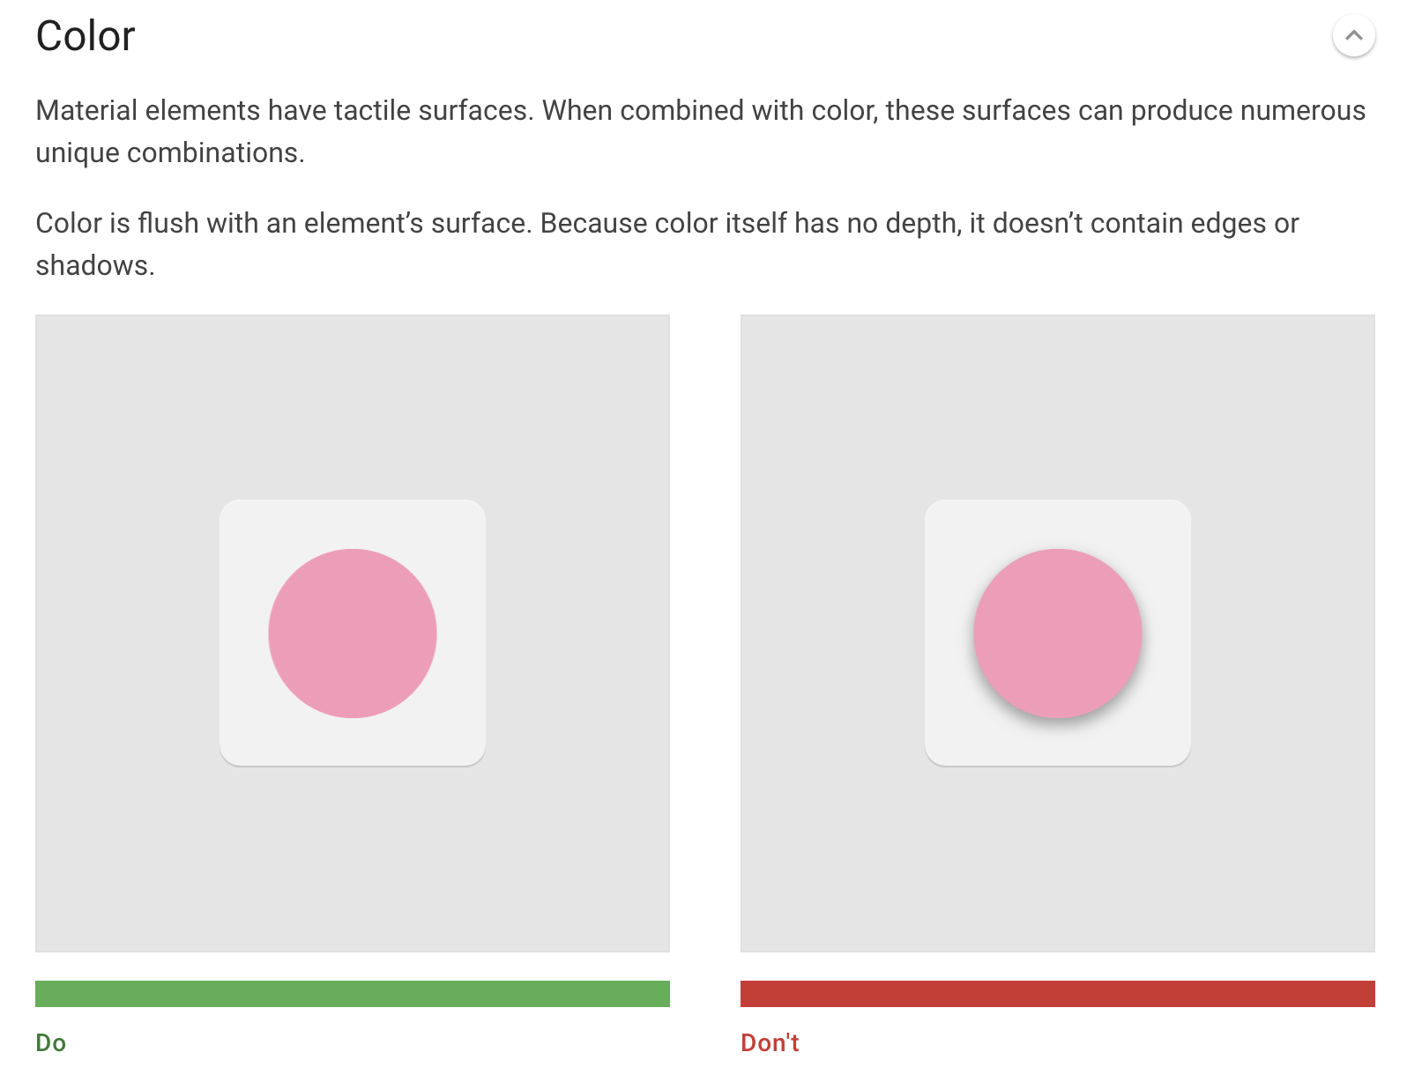

Slide 12
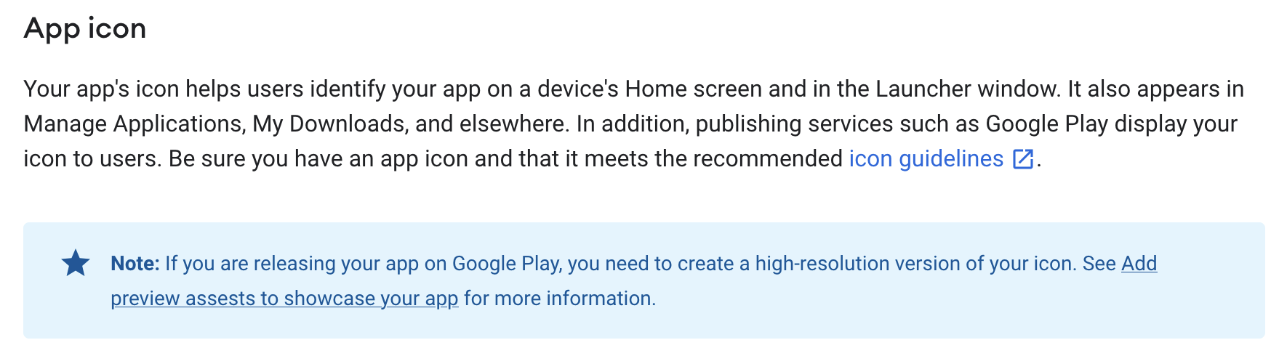

Slide 13



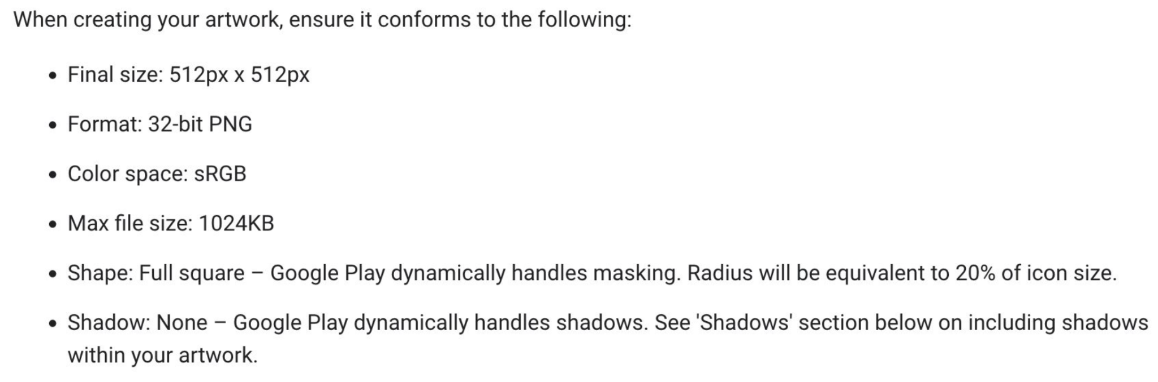
Rules…

Slide 14
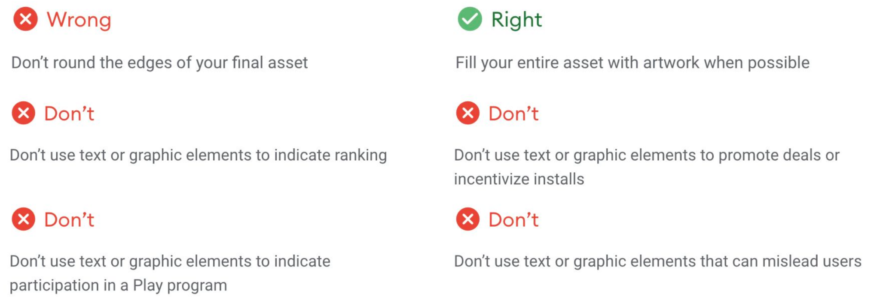
Guidelines…

Slide 15
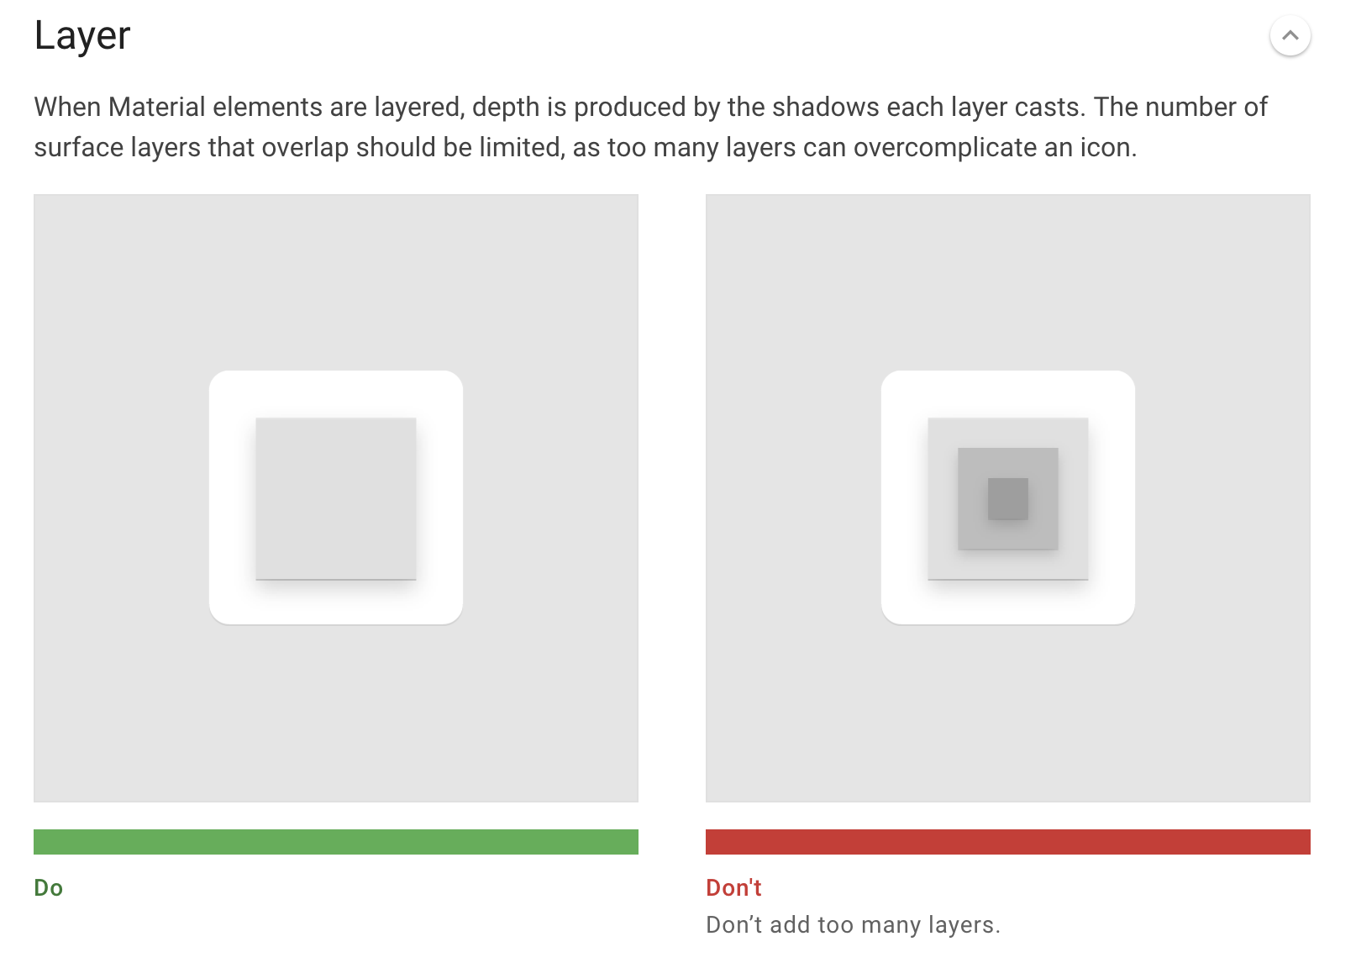

Slide 16
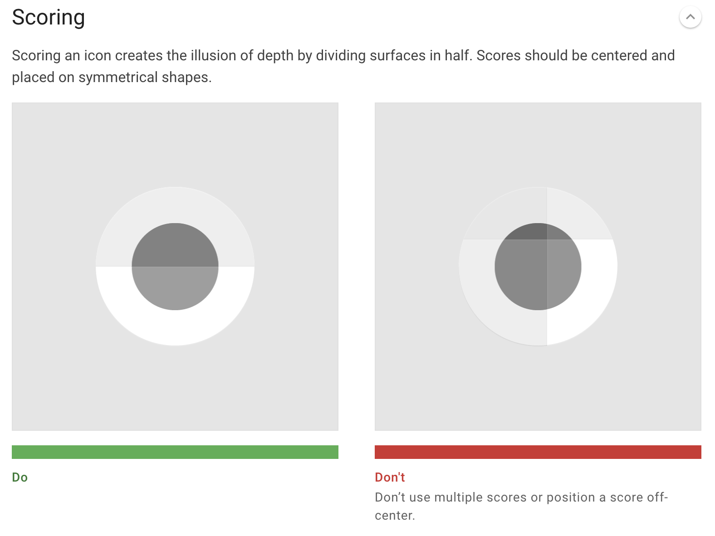

Slide 17
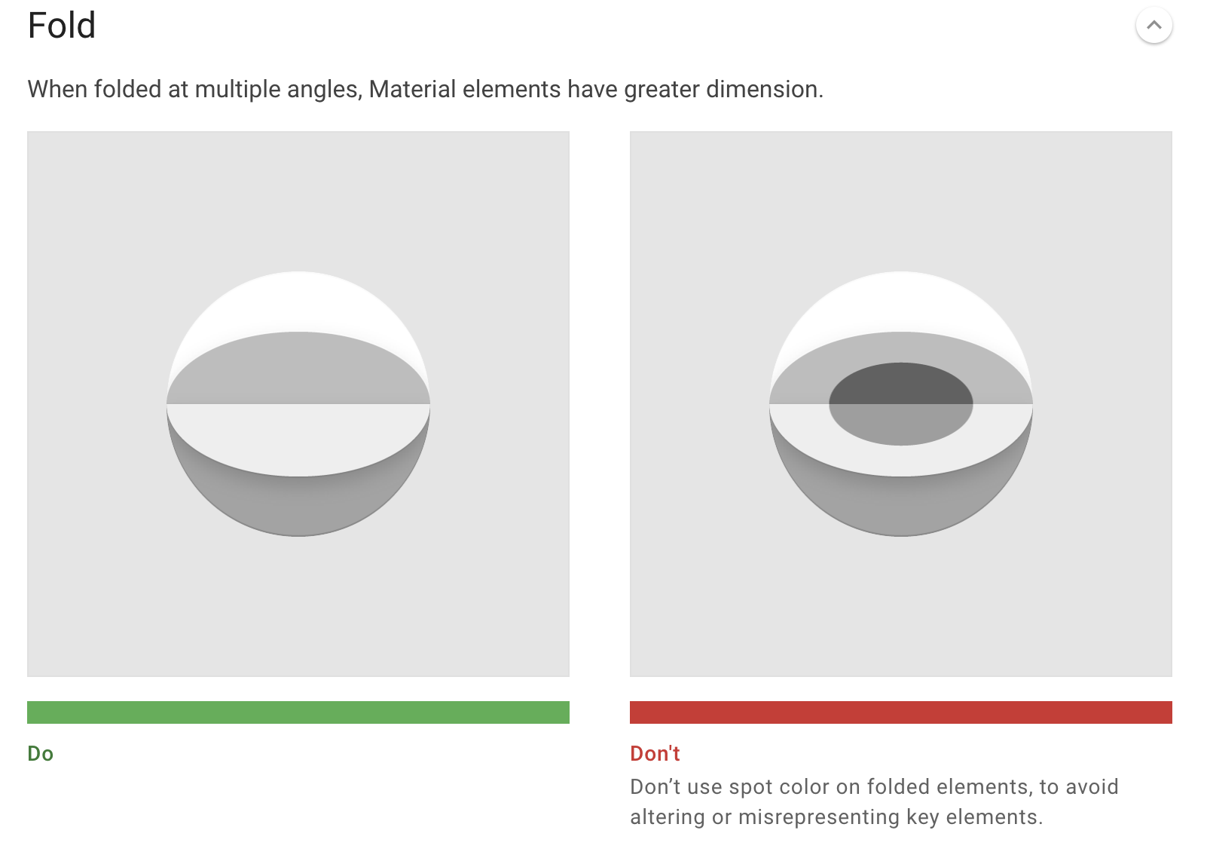

Slide 18
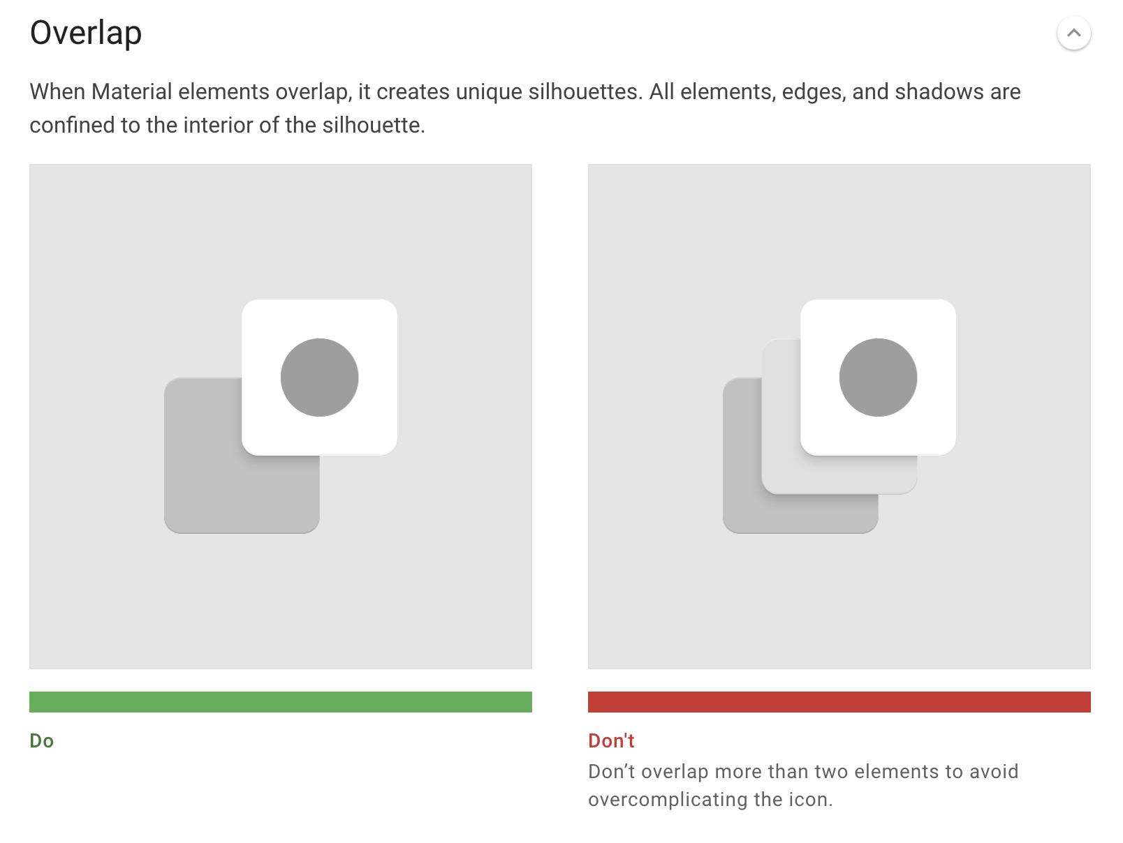

Slide 19
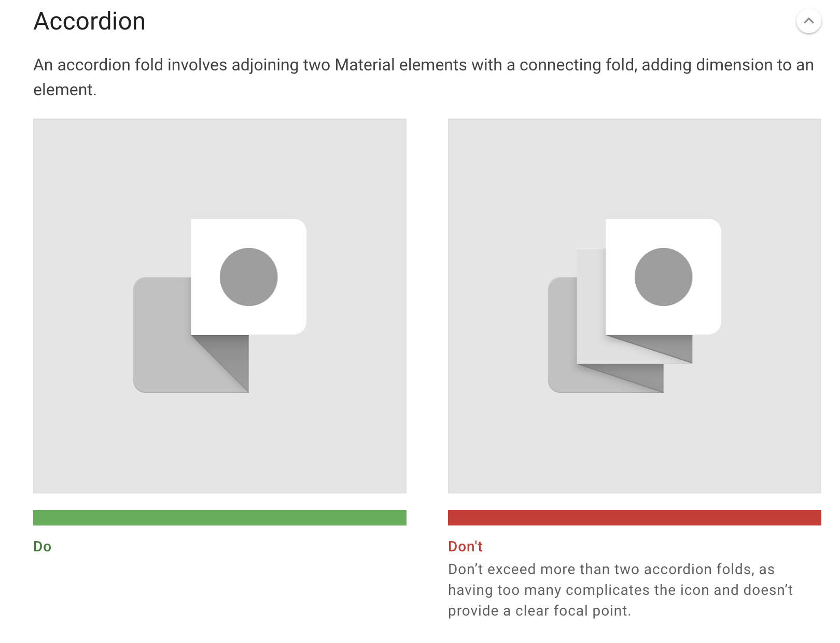

Slide 20
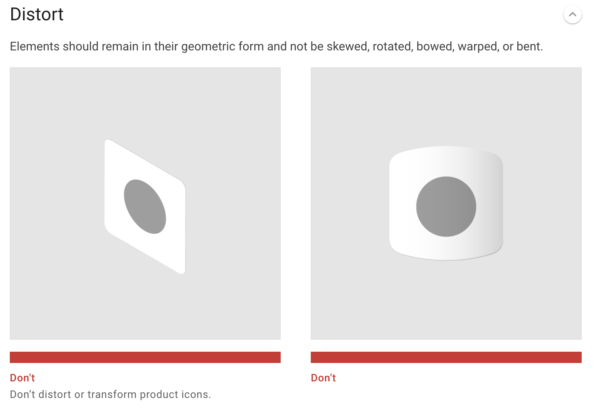

Slide 21
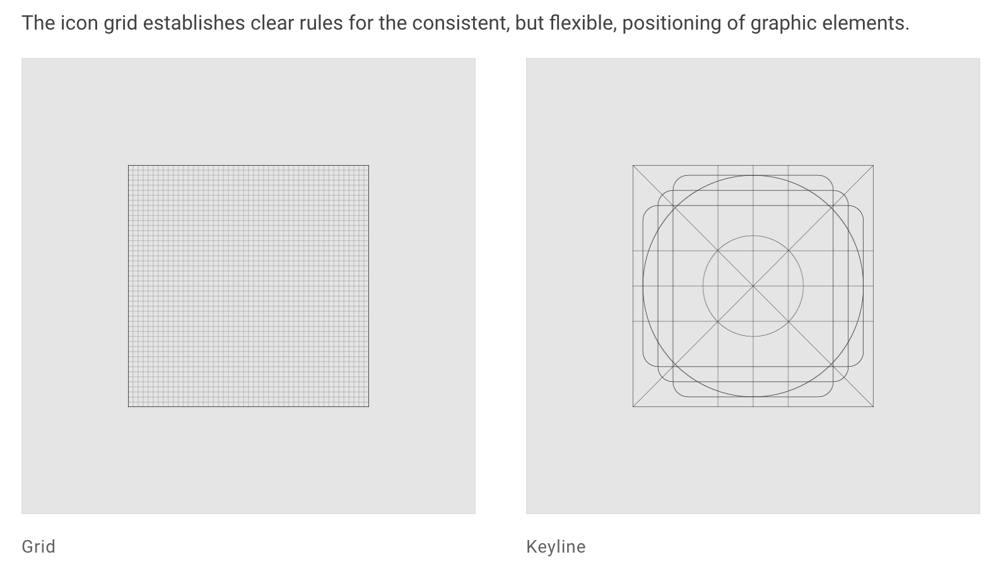

Slide 22
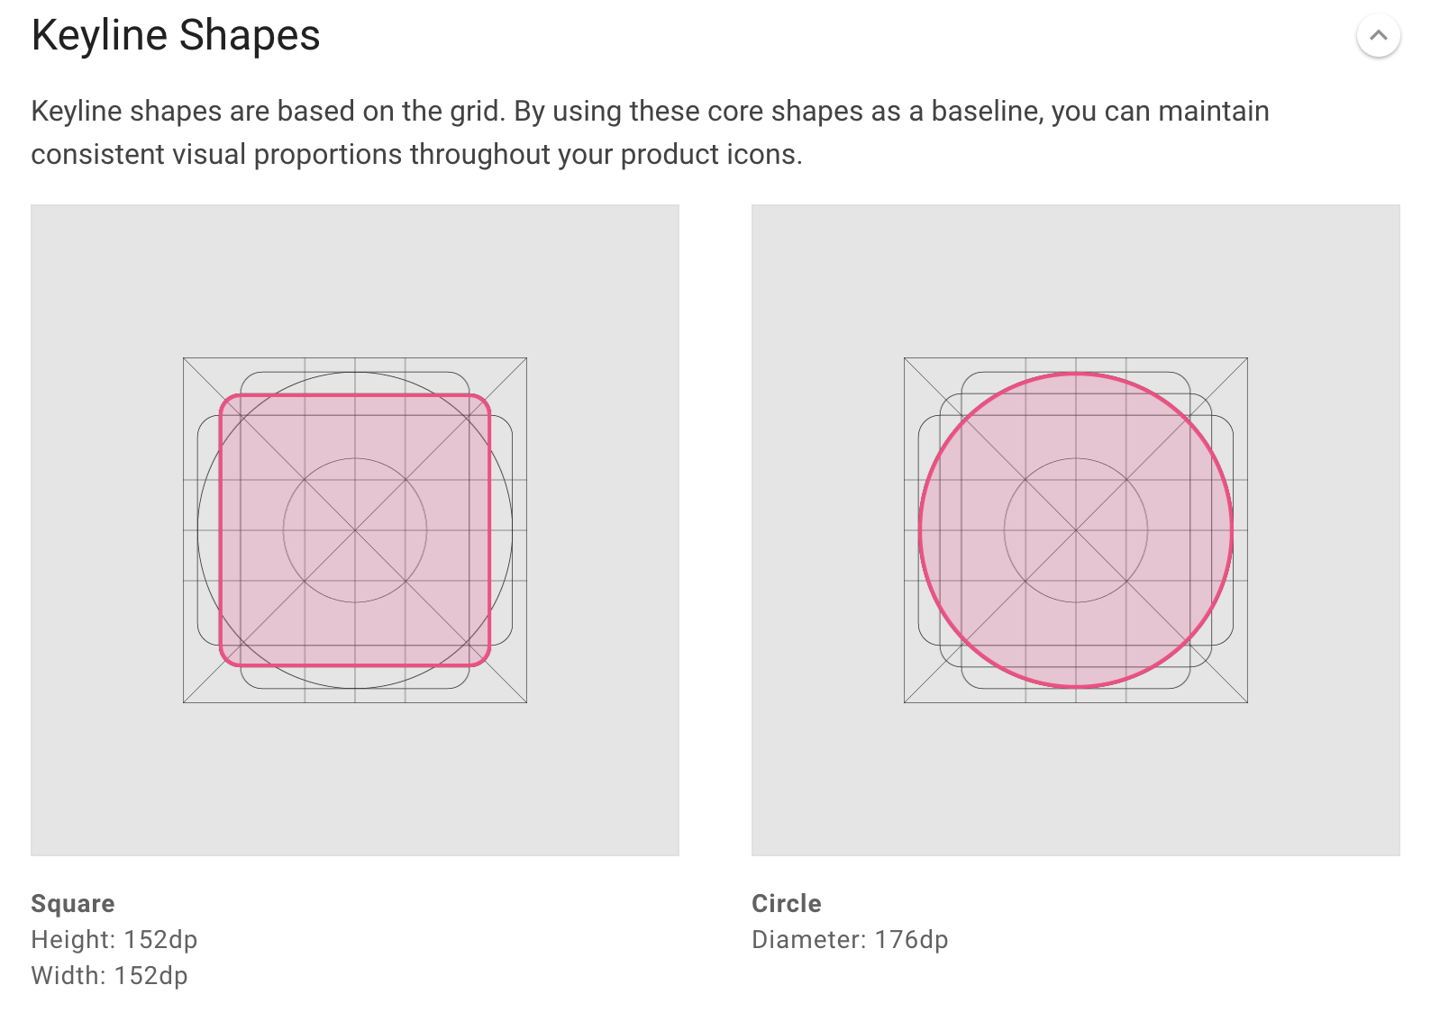

Slide 23
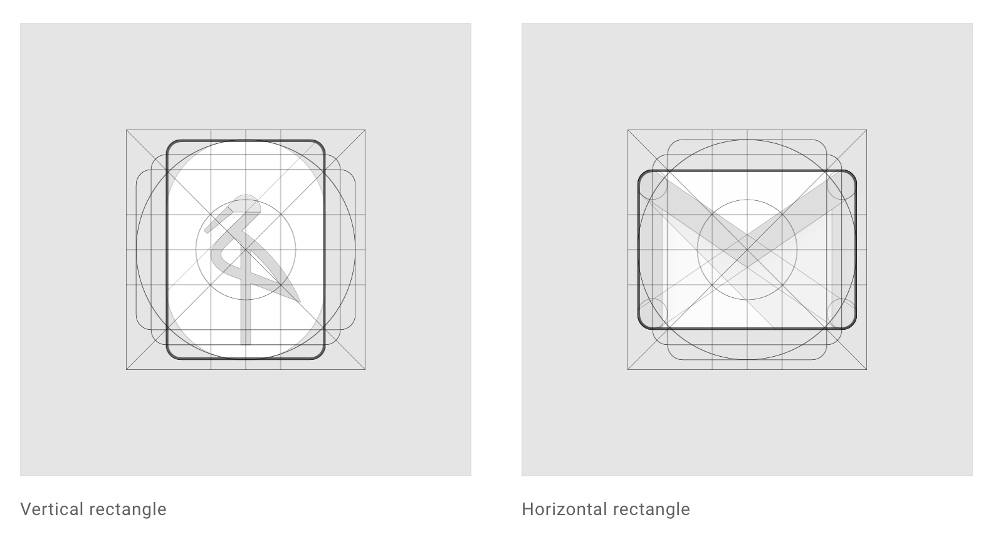

Slide 24
Ikoner Resurs
source: developer.android.com
source: material.io

Slide 25




Solution
Problem
Gör aldrig ikonen för avancerad.
Fyll ut till kanter, avrunda ej, lägg inte till för mycket detaljer eller skuggning. Följ tipsen!
Kravspecifikation för Android Ikoner?

Slide 26
Frågor?

Slide 27
Good Package Naming

Slide 28

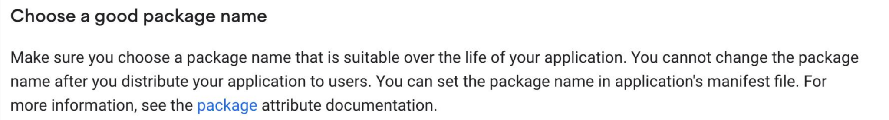
Package Naming
domain.companyName.appName
com.krillinator.lektion1

Slide 29
Logging

Slide 30

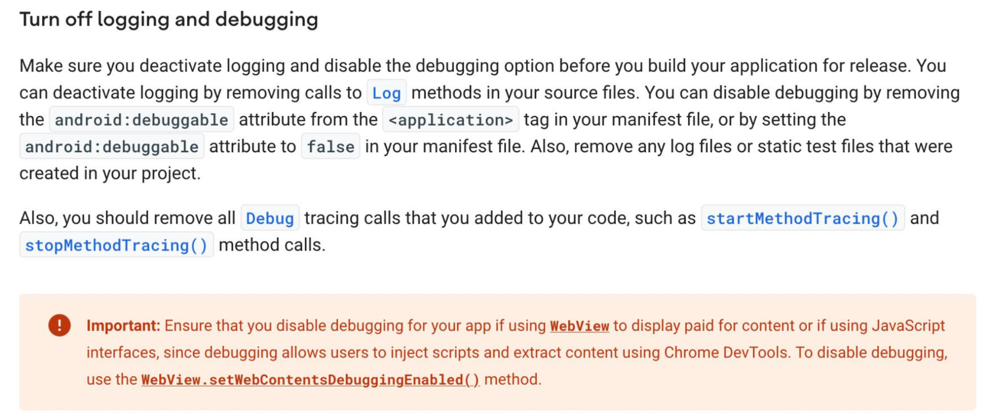
Logging

Slide 31
Cleaning Project

Slide 32

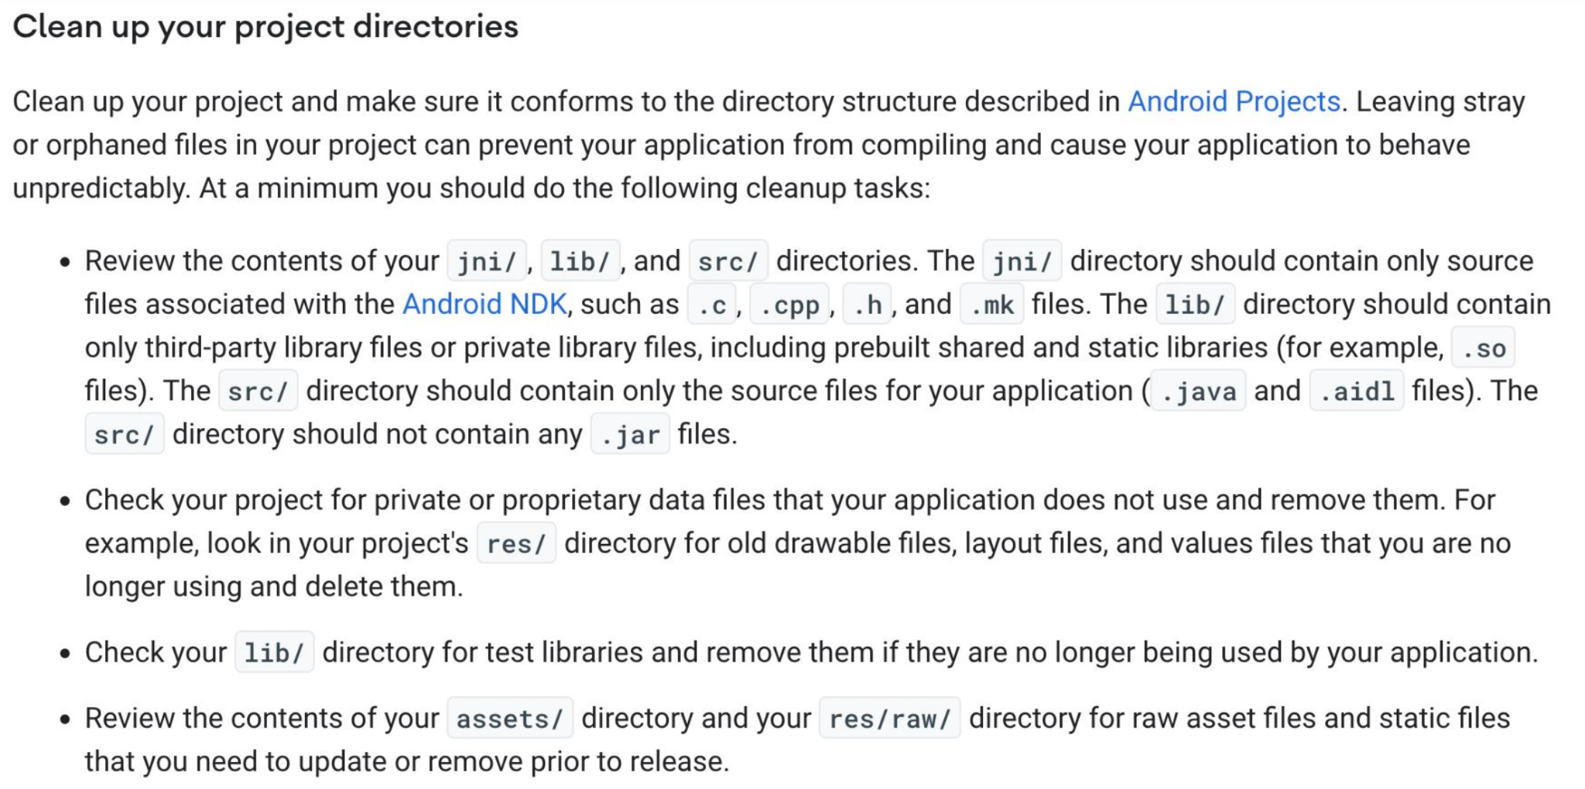
Cleaning Project

Slide 33
Manifest.xml

Slide 34

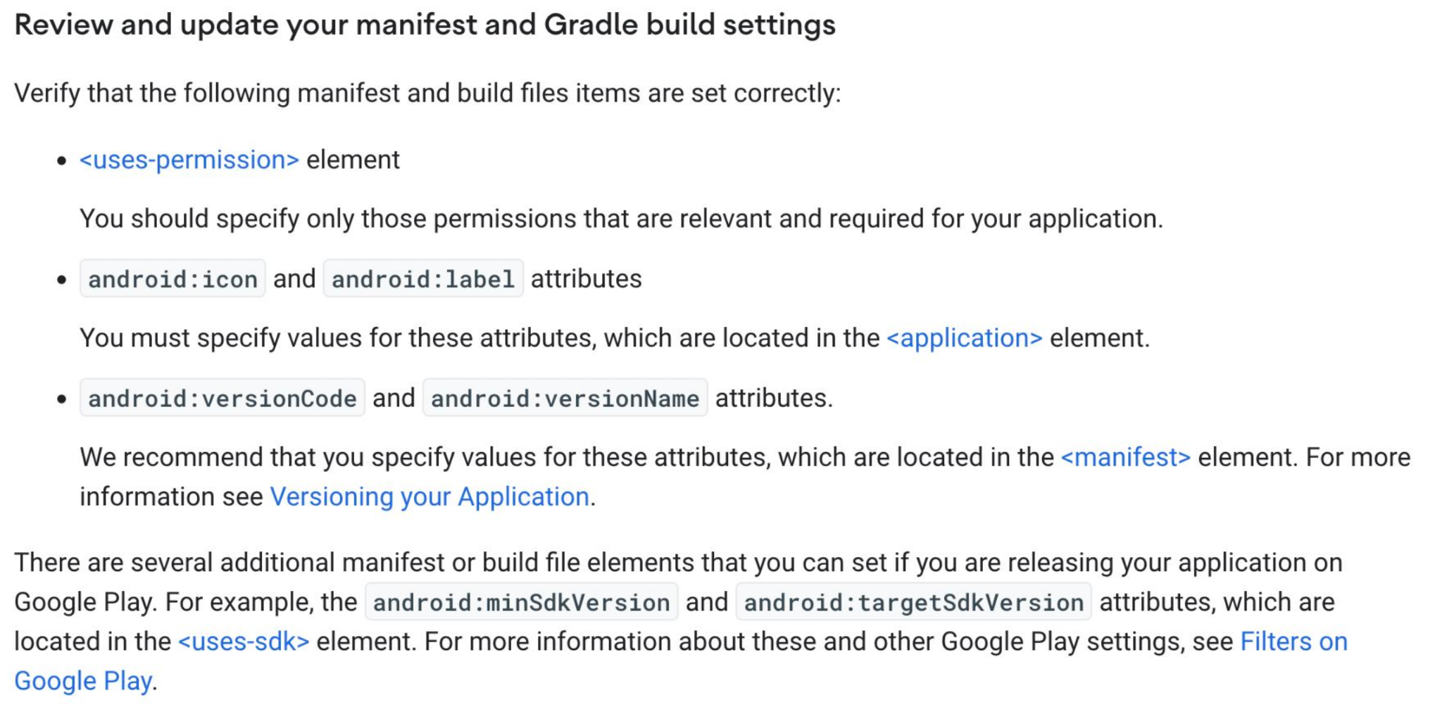
Manifest.xml

Slide 35
Cryptographic Keys

Slide 36
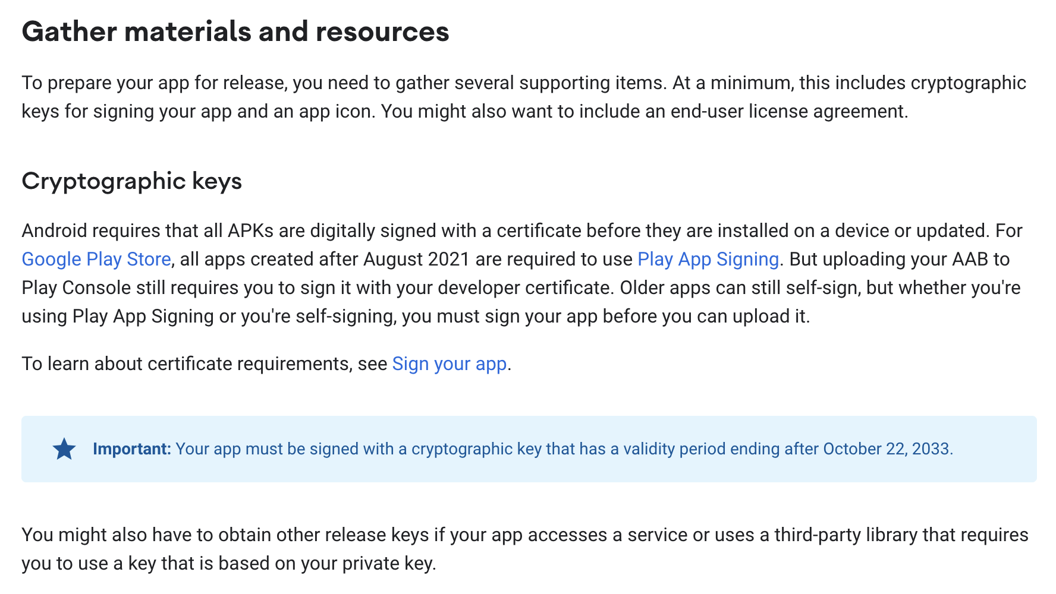
Cryptographic Keys
https://developer.android.com/studio/publish/preparing

Slide 37
Preparing for Release

Slide 38


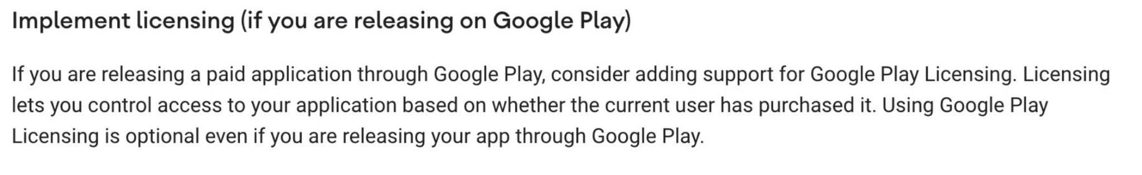
Preparing for Release

Slide 39
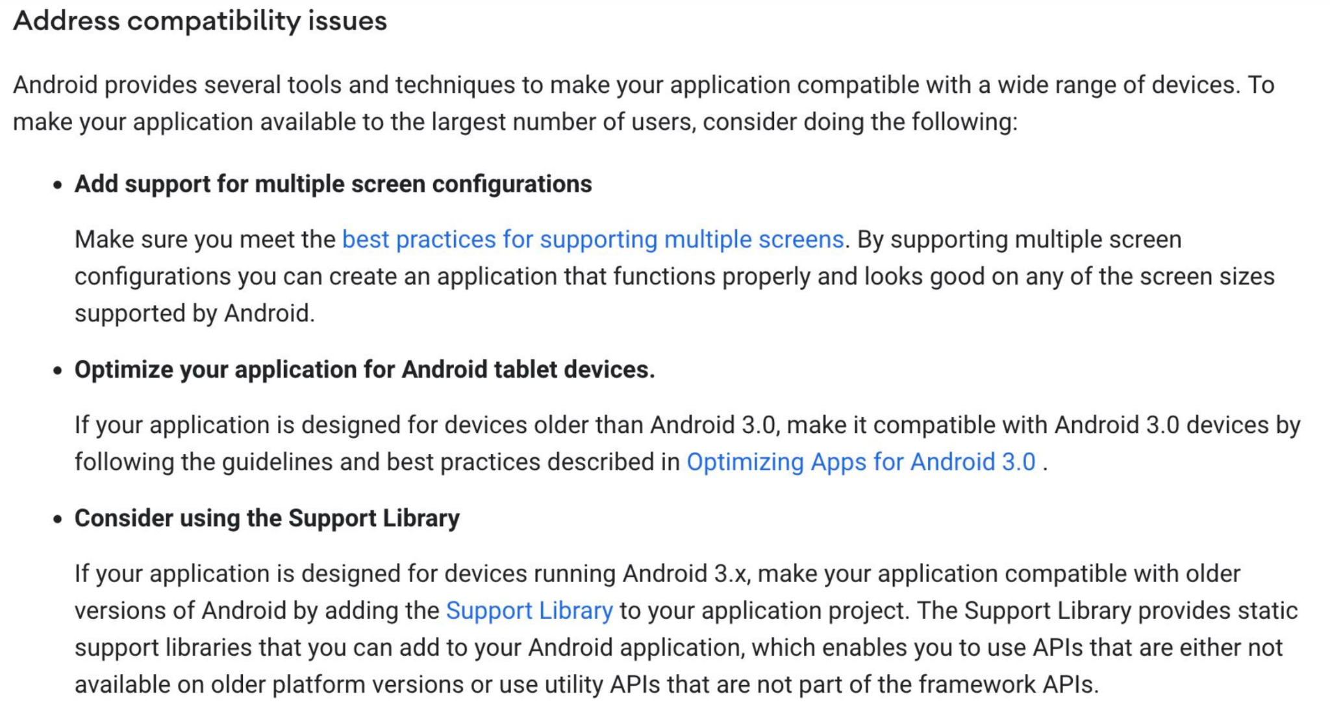
Preparing for Release

Slide 40
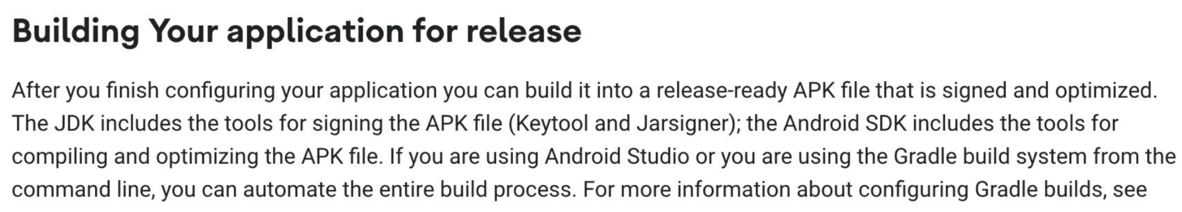
Preparing for Release
https://developer.android.com/studio/build/build-variants

Slide 41
Solution
Problem
Arbeta med androidX paketen för bakåtkompatibilitet.
Appen ska se bra ut oberoende av skärmstorlekar!
Äldre enheter?

Slide 42
Frågor?

Slide 43
03
Preparing for Release

Slide 44
APK & AAB

Slide 45

APK & AAB
APK
Android Package Kit
APK är den äldre varianten!
“Android kräver att alla ‘APKs’ ska signeras med ett certifikat innan de installeras på en enhet eller uppdateras.
För appar som distribuerar med APK-filer i Play Butik (skapat före augusti 2021) eller i andra butiker måste du signera dina APK-filer manuellt för uppladdning”

Slide 46

APK & AAB
AAB
Android App Bundle
“ När du släpper med Android AAB-bundle, måste du signera ditt AAB-bundle med en uppladdnings nyckel innan du laddar upp det till Play Console, och Play App Signing tar hand om resten.”

Slide 47
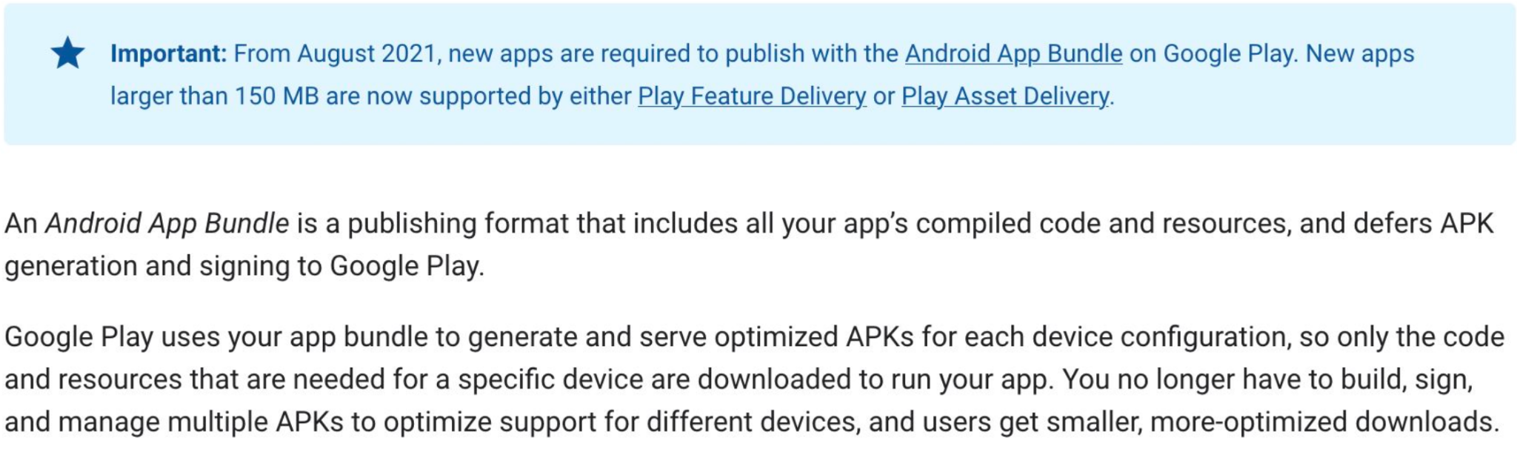
APK & AAB
Från och med nu så är det ett MÅSTE att publicera via AAB
AAB
Android App Bundle
“ När du släpper med Android AAB-bundle, måste du signera ditt AAB-bundle med en uppladdnings nyckel innan du laddar upp det till Play Console, och Play App Signing tar hand om resten.”

Slide 48
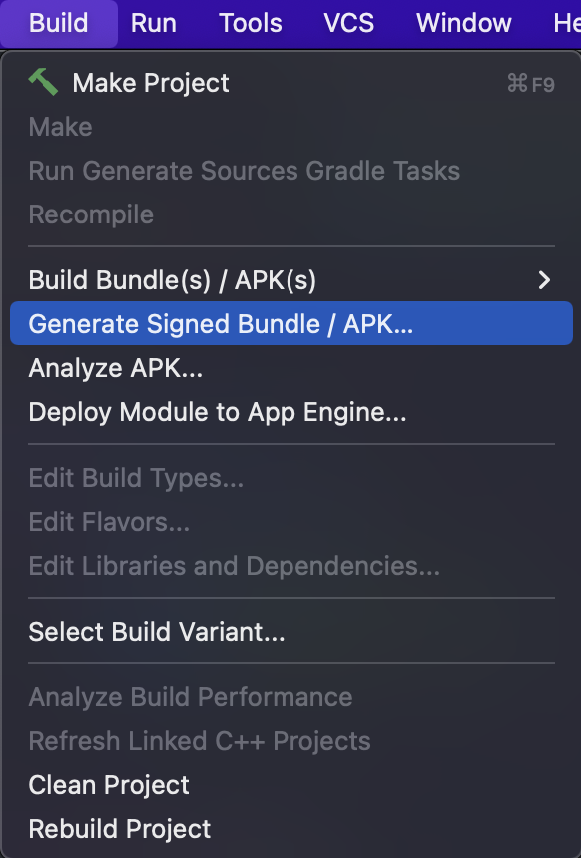
Step #1
Gå till ‘BUILD’ fliken, tryck på: ‘Generate Signed BUndle / APK’

Slide 49
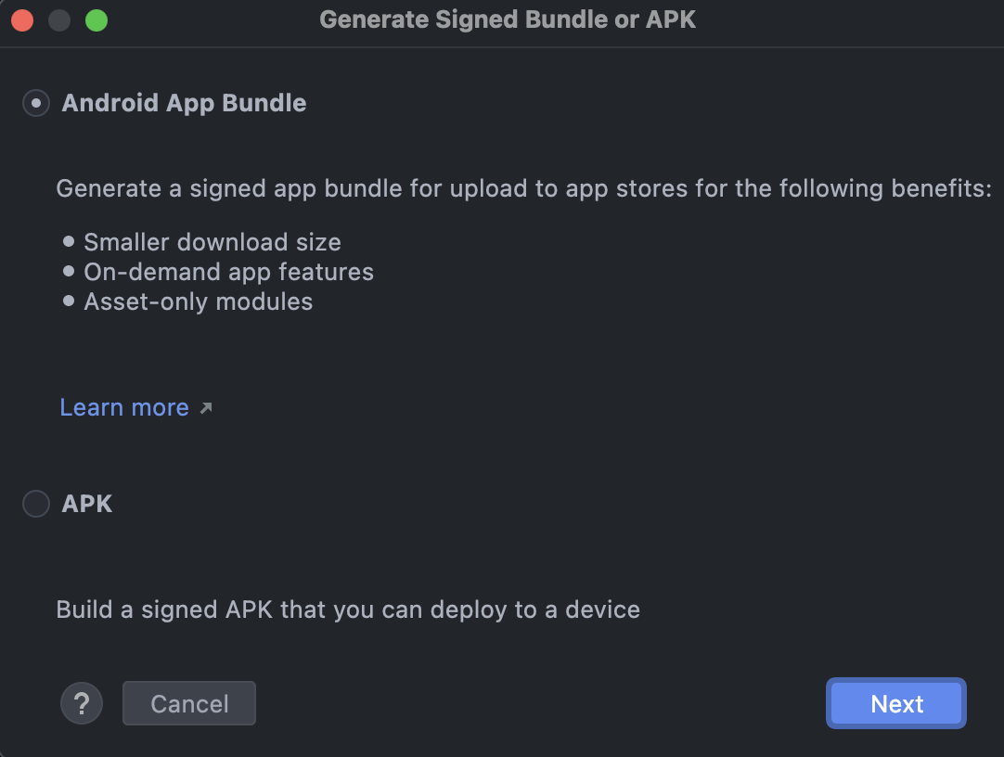
Step #2
Välj Android App Bundle

Slide 50
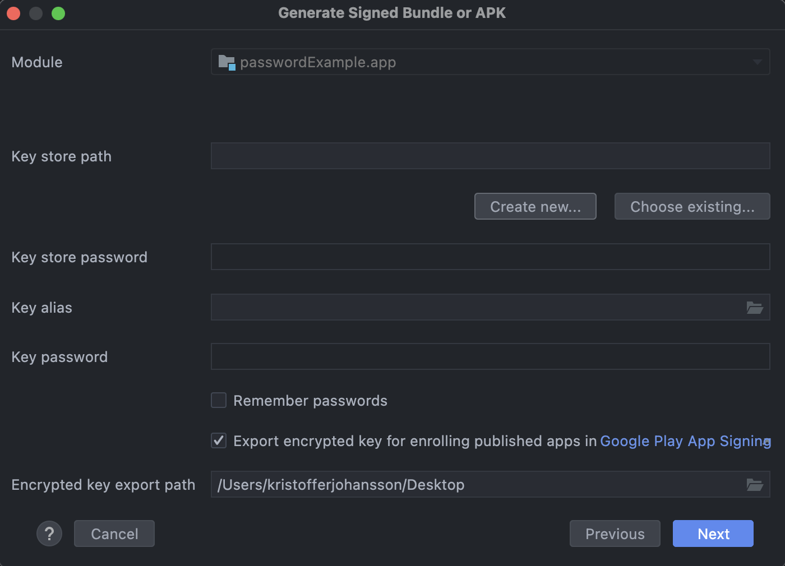
Step #3
Vi behöver skapa en ‘key store’,
Om ni inte redan har detta:
Tryck på ‘Create New’

Slide 51
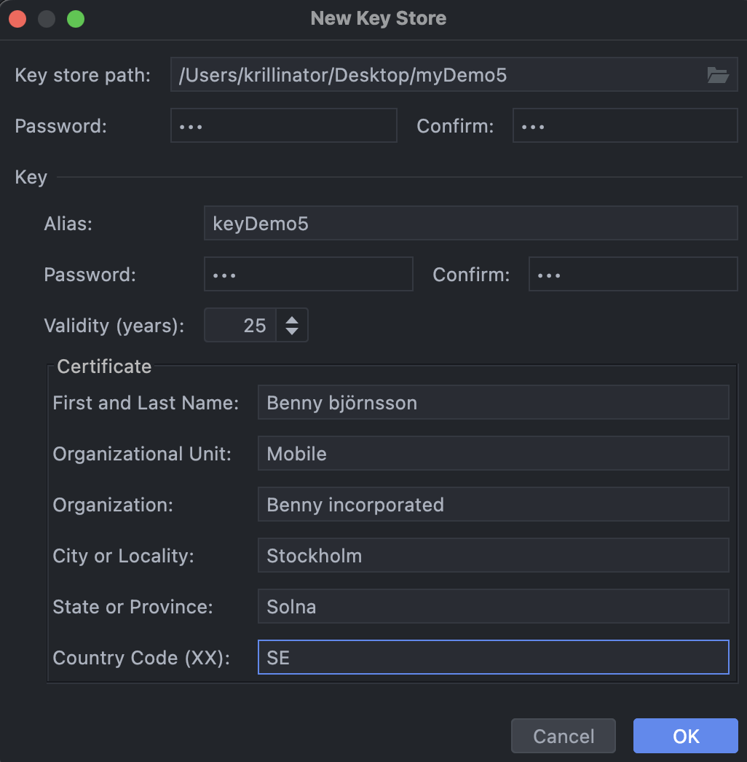
Step #4
Fyll i formuläret!

Slide 52
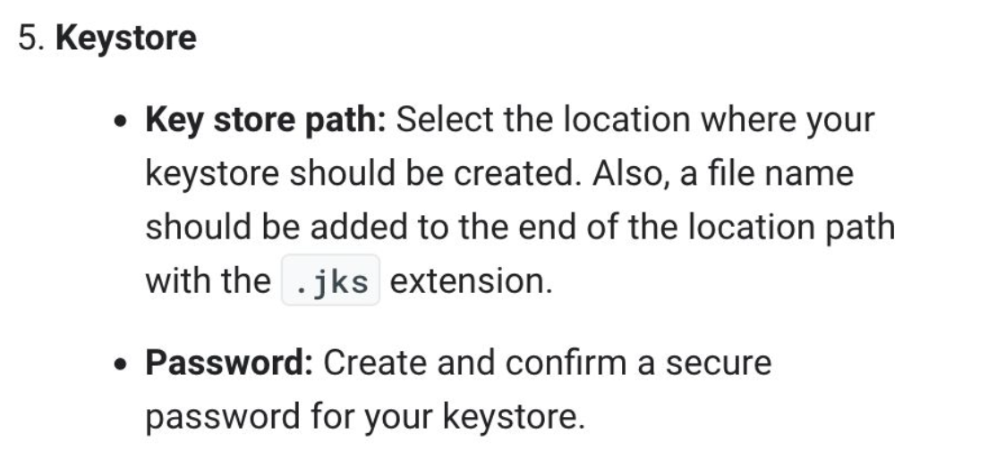
Step #4
Fyll i formuläret!

Slide 53
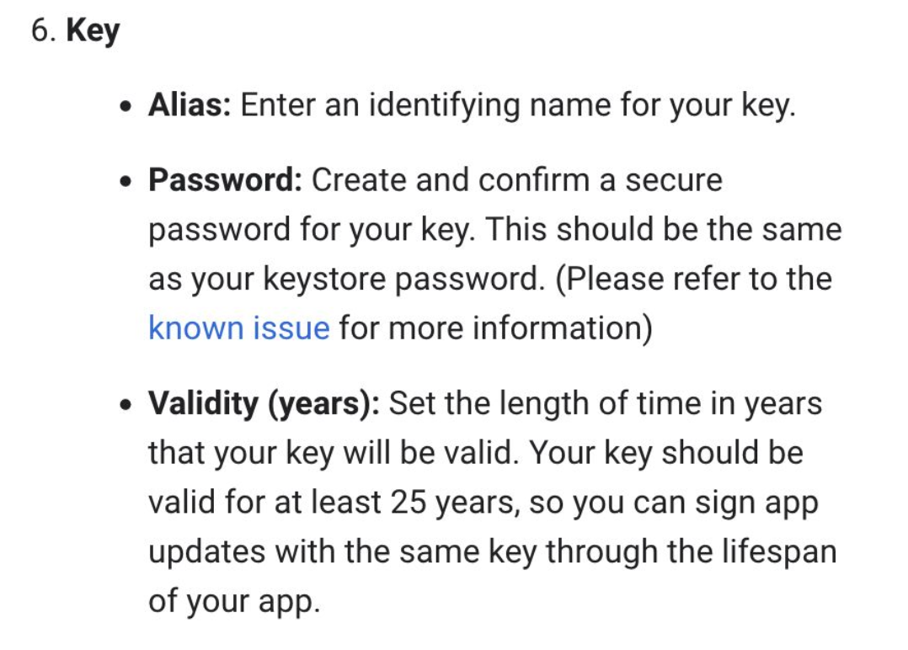
Step #4
Fyll i formuläret!

Slide 54
Step #4
Fyll i formuläret!

Slide 55
Halfway done!
Nu är du redo för nästa steg!
Om du hellre vill så kan du gå in hit istället:
https://developer.android.com/studio/publish/app-signing#sign_release

Slide 56
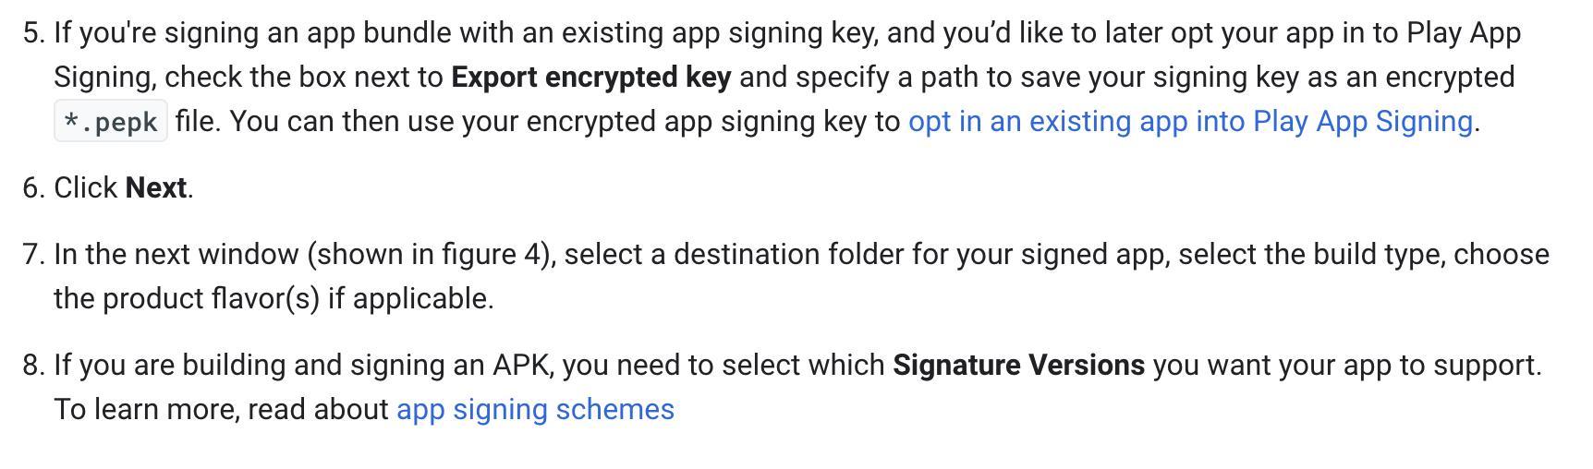
Step #5

Slide 57
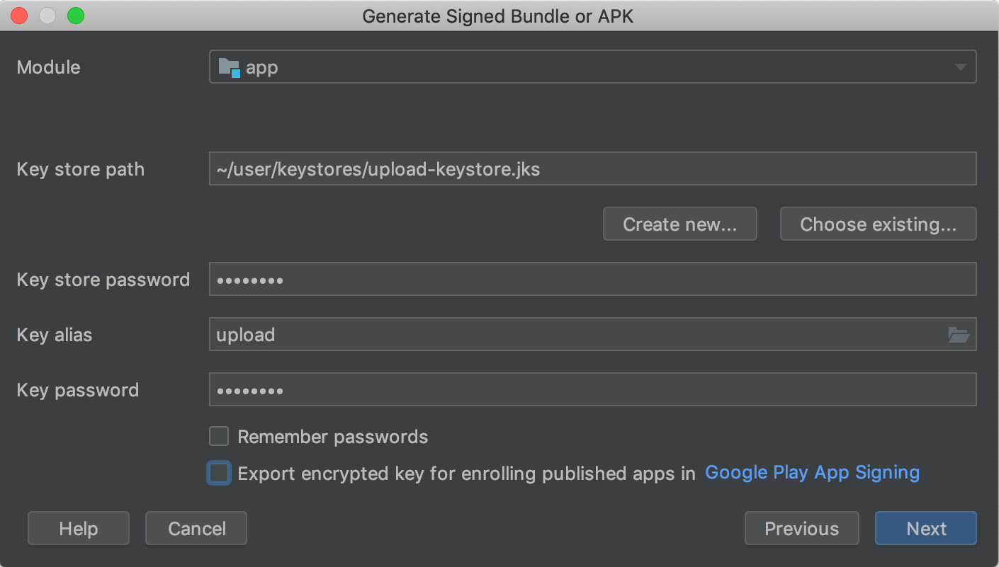
Step #5

Slide 58
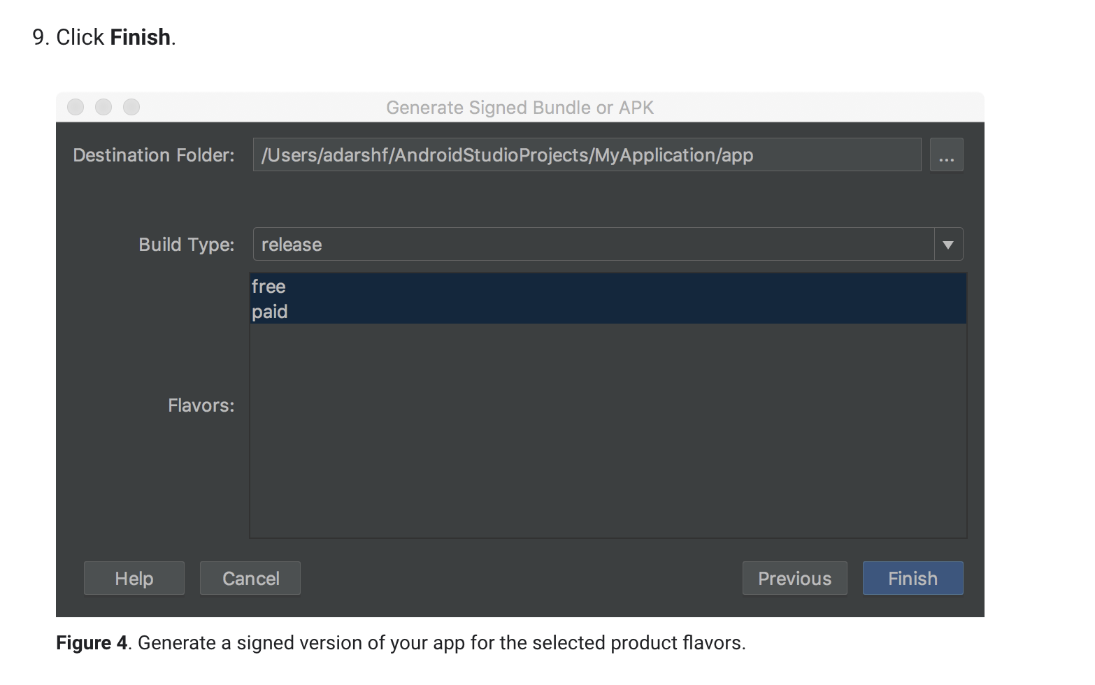
Step #6

Slide 59
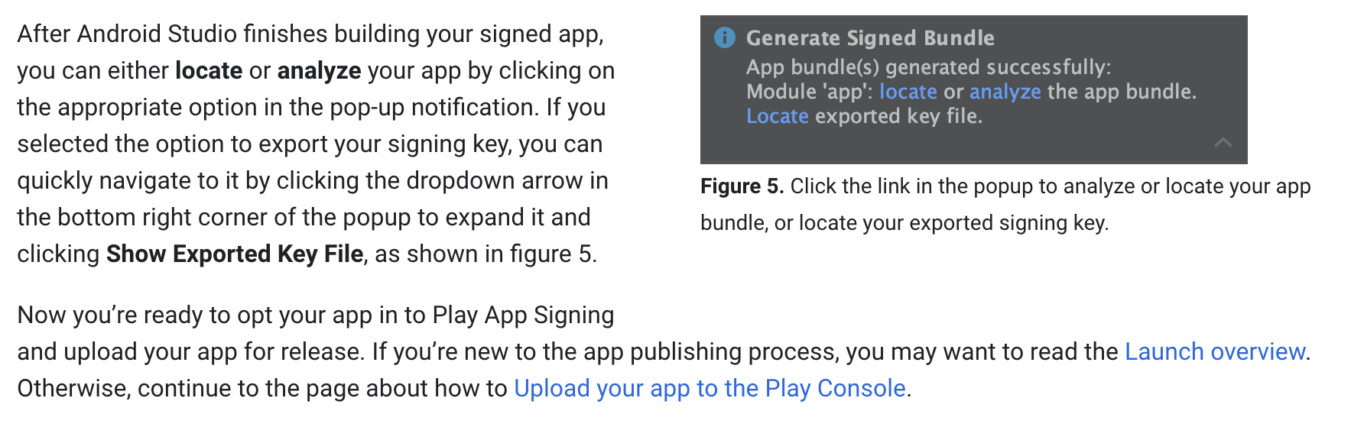
Step #7

Slide 60
Using Play App Signing

Slide 61
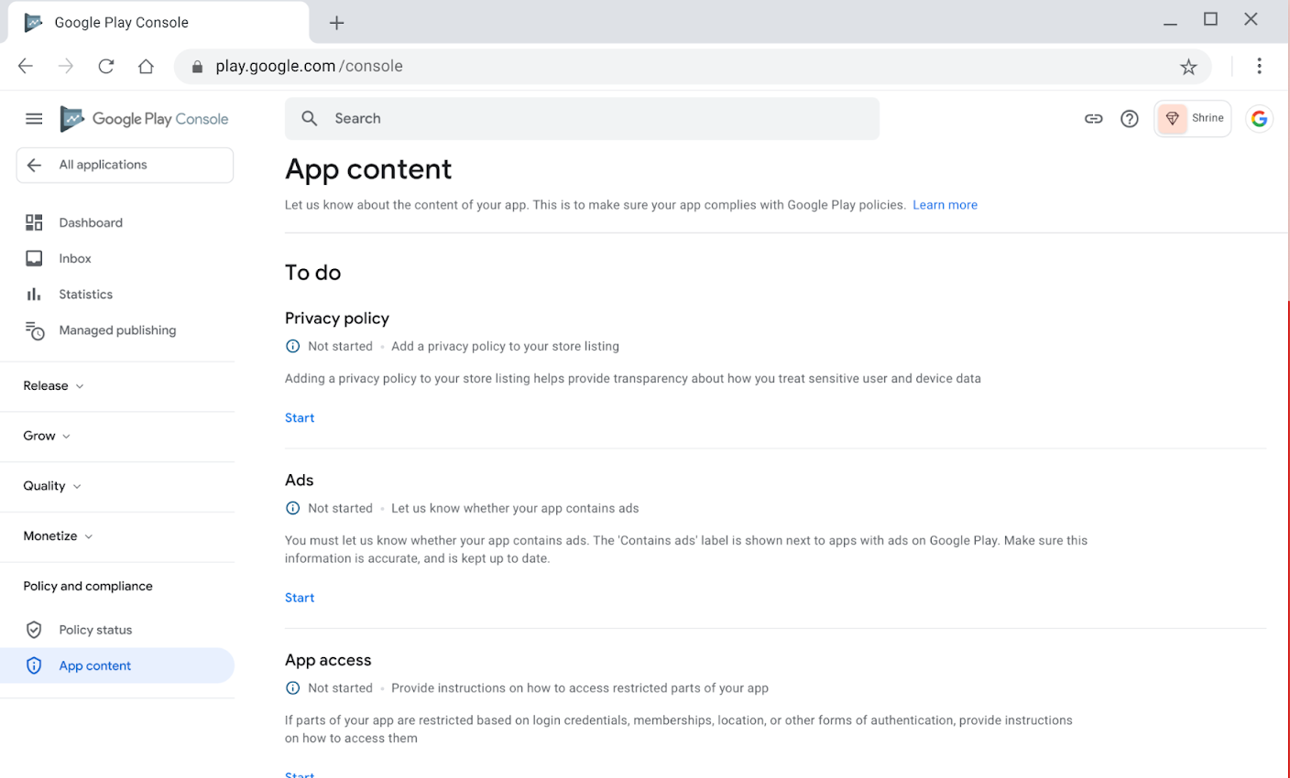

Google Play Console,
är en HUB för era applikationer där ni kan se
allt som är relevant till just er applikation!
Om du inte redan har ett konto så kan du skapa ett här: https://play.google.com/console/

Slide 62
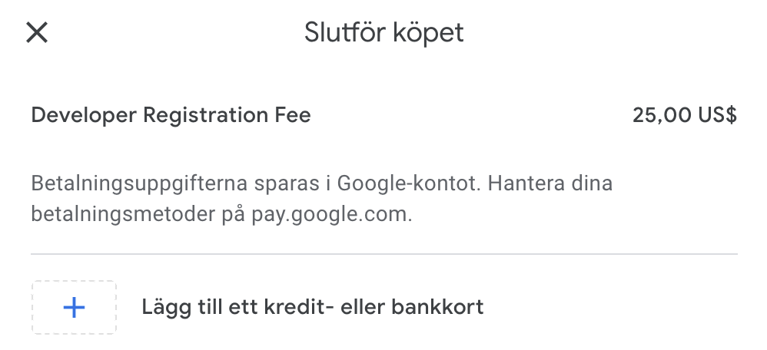

Skapa Konto

Slide 63
Skapa en Version
Step by step!
https://developer.android.com/studio/publish/app-signing#enroll

Slide 64
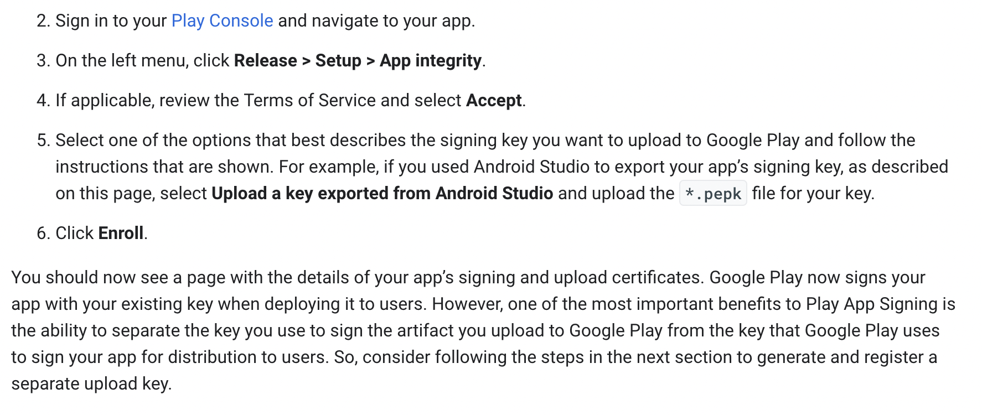
Skapa en Version
Step 1 is signing your app (which is complete)

Slide 65
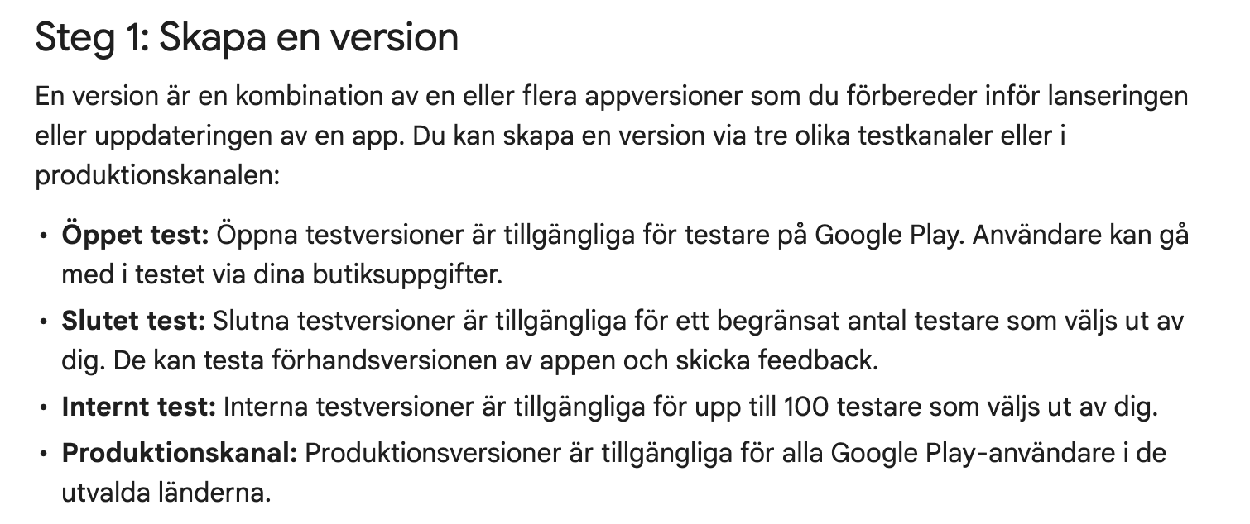
Skapa en Version
Förbereda och lansera
https://support.google.com/googleplay/android-developer/answer/9859348?visit_id=637816528480667213-3370916032&rd=1

Slide 66
04
Uppgifter
&
Eget Arbete

Slide 67

Uppgifter
Välkommen till första uppgiften!
Uppgifterna är till för att testa dina färdigheter och kunskaper för att både öva och repetera på det vi har arbetat med under föreläsningarna.
Dessa är INTE obligatoriska. Men är starkt rekommenderat att arbeta med.

Slide 68
MINNS DU?
// Vad är ‘Google Play’ ?
// Hur urskiljer sig ‘console’ från just ‘Google Play’?
// Vad är ett APK?
// Hur urskiljer sig ett APK mot AAB?

Slide 69
0 1 0 1 0 0 1 0
0 1 0 1 0 0 1 0
1
2
3
4
5
6
7
8
9
10
11
12
13
14
15
16
17
18
19
20
21
22
23
// –Uppgift #1– //
/* INSTRUCTIONS
Skapa ett nytt projekt!
Döp projektet till: Lektion_6_uppgifter
Generera ett ‘Signed Bundle / APK’
Välj ‘AAB’
*/
// HINT & Examples
hint(” Navigera till BUILD ”)
0 1 0 1 0 0 1 0
0 1 0 1 0 0 1 0
Uppgift #1
0
1
0
0
0
1
0
0
0 1 0 1 0 0 0
0
1
0
0
0
1
0
0
0
1
0
0
0 1 0 1 0 1 0
0
1
0
0
0 1 0 1 0 0 1 0
Kom igång enkelt med uppgift #1

Slide 70
0 1 0 1 0 0 1 0
0 1 0 1 0 0 1 0
1
2
3
4
5
6
7
8
9
10
11
12
13
14
15
16
17
18
19
20
21
22
23
// –Uppgift #2– //
/* INSTRUCTIONS
Skapa ett nytt Key Store och fyll i formuläret!
Glöm inte sedan när detta är skapat att
komma ihåg lösenordet!
Välj sedan att bygga applikationen
som ‘debug’!
*/
// HINT & Examples
hint(” Slide #51”)
0 1 0 1 0 0 1 0
0 1 0 1 0 0 1 0
Uppgift #2
0
1
0
0
0
1
0
0
0 1 0 1 0 0 0
0
1
0
0
0
1
0
0
0
1
0
0
0 1 0 1 0 1 0
0
1
0
0
0 1 0 1 0 0 1 0
Enkla men viktiga steg!

Slide 71
0 1 0 1 0 0 1 0
0 1 0 1 0 0 1 0
1
2
3
4
5
6
7
8
9
10
11
12
13
14
15
16
17
18
19
20
21
22
23
// –Uppgift #3– //
/* INSTRUCTIONS
Logga in på ditt konto inom Play Console
På vänster meny, tryck på: Release > Setup > App Integrity
Review Terms of Service - Accept
Tryck på:
Upload a key exported from Android Studio
och ladda upp din fil
Tryck på ‘Enroll’
*/
WARNING - DETTA STEG KRÄVER ATT DU HAR BETALAT GOOGLE PLAY $25 USD FÖR SKAPANDET AV DITT KONTO
Denna uppgift är alltså INTE ett krav
0 1 0 1 0 0 1 0
0 1 0 1 0 0 1 0
Uppgift #3
0
1
0
0
0
1
0
0
0 1 0 1 0 0 0
0
1
0
0
0
1
0
0
0
1
0
0
0 1 0 1 0 1 0
0
1
0
0
0 1 0 1 0 0 1 0
Step by step, tråkiga steg men som behöver utföras för att äntligen lägga upp sin applikation på Google Play.

Slide 72
THANKS!
Do you have any questions?
kristoffer.johansson@sti.se
sti.learning.nu/
You can also contact me VIA Teams (quicker response) Du kan också kontakta mig VIA Teams (Snabbare svar)

